Slide 1
Kvantitativní analýza
POL494 Koncepty a metodologie v politologii
Mgr. et Mgr. Petr Voda

Slide 2
Program přednášky
Co je to kvantitativní výzkum?
Co je potřeba zohlednit při plánování výzkumu
Konkrétní způsob provádění jednotlivých metod je obsahem kurzu POL593

Slide 3
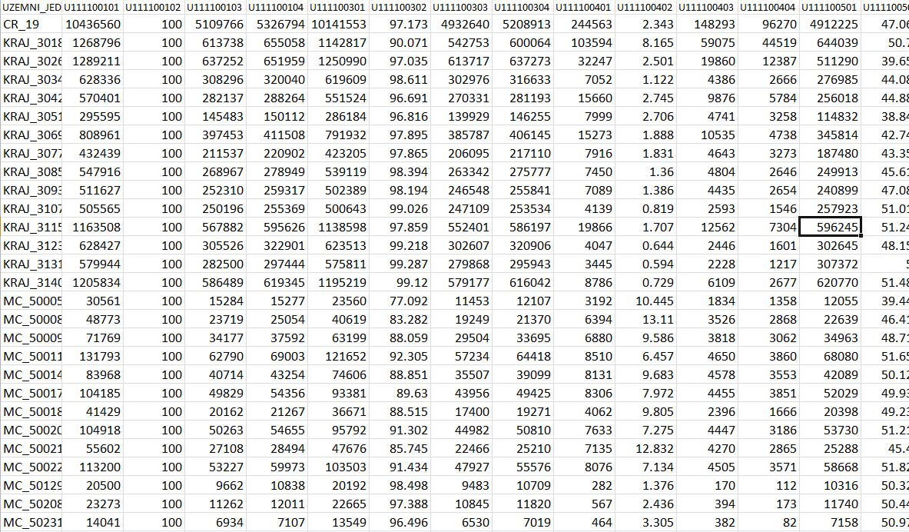
Notes:
Kvantitativní vědci uvažují zhruba takto:

Slide 4
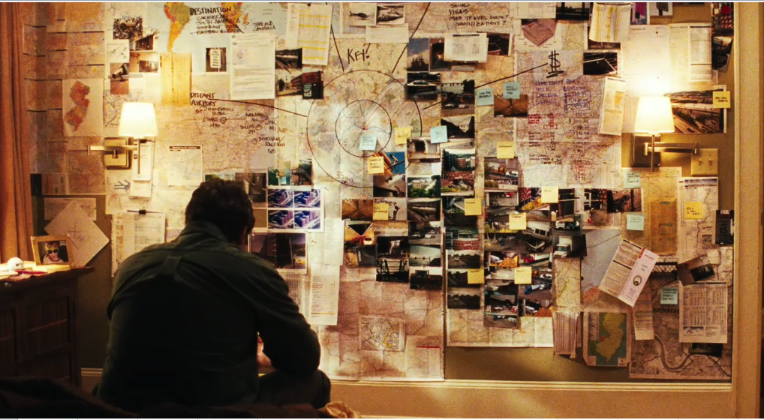
http://3.bp.blogspot.com/_ozHIgiPMIOE/TPVGnEkP3OI/AAAAAAAAAEA/sybAd0IEABA/s1600/Picture%2B6.png
Notes:
zatímco normální lidé uvažují takto:
Jaký byste podle těch dvou obrázků definovali rozdíl mezi uvažováním normálního člověka a člověka, který se rozhodně provádět nějaké kvantitativní analýze?
Nejde jen tak říct, že by kvantitativní vědec měl systém a normální člověk ne. Bez systému se člověk stejně dobře, nebo snáz utopí i ve výstřižcích a obrázcích.
Kvantitativní vědec myslí v tabulkách, vytrhává informace z kontextu a řadí je do šablony, aby na ně mohl aplikovat nějaké matematické funkce, nezajímají ho detailní vlastnosti případu, ale jen některé jeho „zachytitelné“ vlastnosti.
Normální člověk informace propojuje logickou vazbou k času, místu a dalším událostem.
Kvantitativní studie se snaží o maximální spolehlivost - reliabilitu, kvalitativní výzkum umožňuje dosáhnout vysoké validity.
Úkolem kvantitativního výzkumu je zejména testování teorií, zatímco kvalitativní výzkum umožňuje teorie vytvářet.

Slide 5
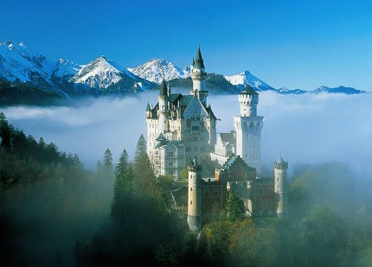

Slide 6
název | rok | šířka | délka | výška | věže | architekt | kód | cena | …
. . .
Neusch… | 1869 | 47°33′ | 10°44′ | 1008 | 7 | Hoffmann | 2 | 20 | …
. . .
Notes:
Statistika se vůbec nezajímá o detaily jednotlivých případů, zajímají ji hodnoty proměnných.

Slide 7
Proměnná
Vlastnost (charakteristika) nějaké entity
Reprezentace reality
  Kvantitativní studií lze jen těžko zachytit všechny atributy jevu
Notes:
Vyjádření nějaké vlastnosti nějakého jevu nebo prvku, tedy případu analýzy představuje Proměnná.
Protože kvantitativní výzkum je obvykle veden z pozitivistických a pozitivismu blízkých pozic, tak proměnná slouží jako reprezentace reality. Proměnná dokáže zachytit jen jeden atribut případů. Proto, aby byl zámek pomocí proměnných zachycen v nějaké komplexní podobě, je potřeba více proměnných, ale nikdy jich nebudeme mít tolik, aby byly zachyceny skutečně všechny jeho vlastnosti.

Slide 8
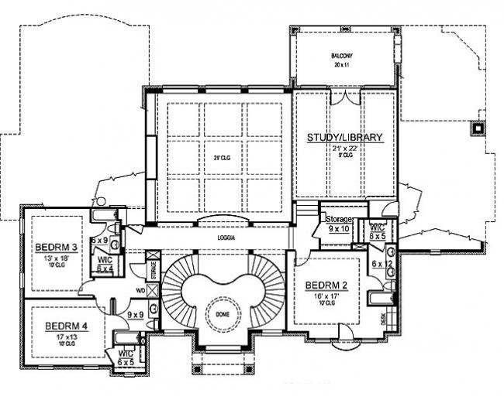
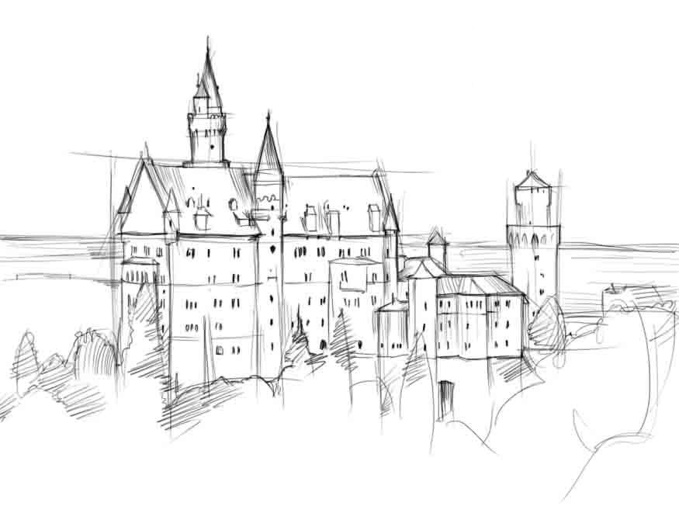
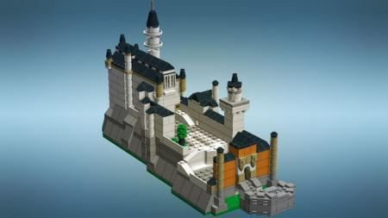
Notes:
Proměnné na základě jejich počtu a kombinace dokáží poskytnout různě plastickou představu k případům, ke kterým se vyjadřují, cílem ale není vytvořit dokonalý obraz pro každý případ, ale zachytit jeho podstatné vlastnosti

Slide 9
Operacionalizace
Honosnost
Skvělost, přepychovost, blyštivost, pompéznost, okázalost
Investované prostředky? Množství odvedené práce? Obytná plocha? Soupis inventáře? Otázka návštěvníkům?
Notes:
Proměnná je výsledkem operacionalizace.
Nvšech zámcích, které někde jsou, bude zajímat jen jedna jejich vlastnost. Podstatnou vlastností je třeba honosnost zámku. Před samotnou operacionalizací je dobré přesně vědět, co to slovo má znamenat – tedy konceptualizovat ho.
Honosnost znamená že, jde o něco skvělého, pompézního, okázalého, přepychového.
Teď jde jen o to jakým způsobem , tyto vlastnosti zachytit do tabulky.
Jeden jev může být měřen více proměnnými ale jedna proměnná by neměla zároveň zachycovat více jevů.
Pokud by proměnná zároveň zachycovala více atributů, pak je to trochu problém, protože vyprávění by mohlo být zmatené .
Třeba nadmořská výška špičky věže. Jeden by si mohl myslet, že zámky se špičkou věže vysoko nad mořem stojí v horách, někdo jiný, že jsou opravdu vysoké a realita je dána kombinací výšky a polohy.

Slide 10
Operacionalizace a Tabulka
(datová matice)
Operacionalizace vytváří šablonu
Do šablony jsou třízeny informace
Honosnost zámku |  |  | Koncept 2 |  |  | Koncept 3
Náklady na stavbu | Obytná plocha | Počet věží | indikátor | indikátor | indikátor | indikátor
. | . | . | . | . | . | .
. | . | . | . | . | . | .

Slide 11
Typy proměnných
Nominální (architektonický styl)
Ordinální (epocha architektonického stylu)
Intervalové a poměrové (věk architekta)
Kategorické (diskrétní) – nominální a krátké ordinální
  Dichotomické – pouze dvě hodnoty
Kardinální (spojité) – dlouhé ordinální a intervalové
Typ proměnné určuje metodu analýzy!
Notes:
Nominální – pojmenování
Ordinální – pořadí
Intervalové - číslo, ale bez absolutní nuly. Lze říct, že něco je větší nebo menší a o kolik
Poměrové - mají absolutní nulu. Lze říct, že něco je větší nebo menší a o kolik a taky kolikrát

Slide 12
Transformace proměnných
Ordinální + ordinální + …+ ordinální = kardinální
Kardinální = dichotomická + dichotomická + …
Nominální = dichotomická + dichotomická + …
Notes:
Proměnné lze různými způsoby upravit tak, aby změnily svůj typ. Proces je ale obvykle pouze jednosměrný.

Slide 13
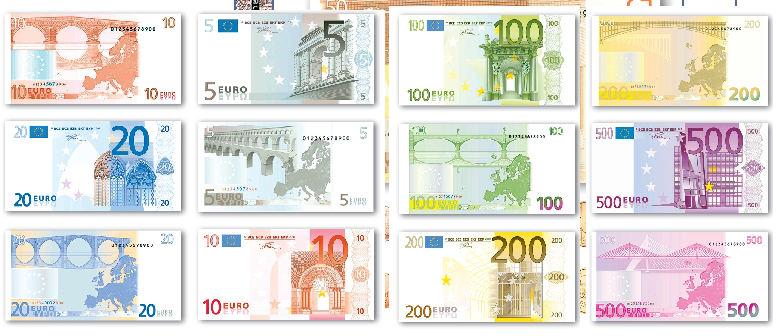
http://hnonline.sk/sites/default/files/attachments/images/390/18764390-grafika-eurobankovky_v.jpg
Notes:
Jaké proměnné jsou na obrázku? Jakého jsou typu?

Slide 14
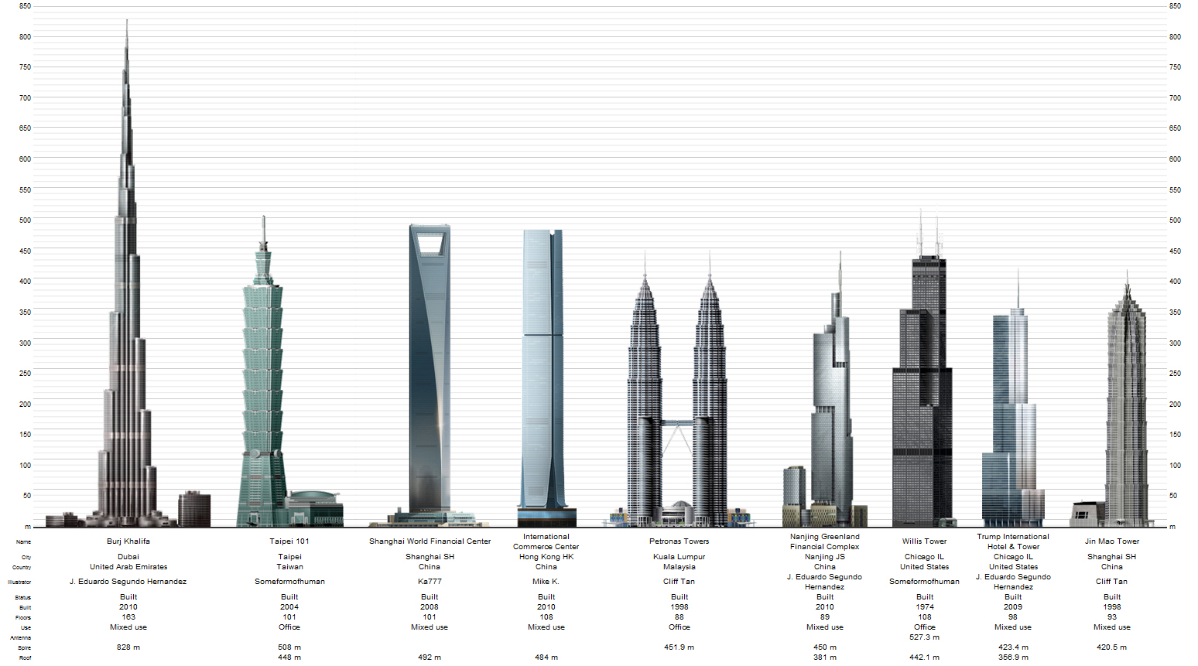
Notes:
Jaká proměnná je na obrázku? Jakého je typu?

Slide 15

http://www.bitrebels.com/wp-content/uploads/2009/10/medals1_610x504.jpg

Slide 16
Plán výzkumu
Samotný výzkum musí být dopředu naplánován
  Případná pochybení se jen obtížně napravují
Otázka – hypotézy (teorie) – konceptualizace a operacionalizace – sběr dat (vzorek) – analýza
otázka:
  Popisná
  Popisně explanatorní
  Explanatorní
Notes:
Když chce člověk dělat kvantitativní výzkum musí mít jasný plán. Struktura kvantitativního plánu je vždycky stejná a vždycky začíná od otázky.
Takže si pojďme položit otázku a představit plán úkolů, které musíme provést, abychom nakonec mohli vyprávět opravdový kvantitatativní příběh.
Popisná otázka: Jak honosné jsou zámky v ČR?
V popisném výzkumu nejsou třeba hypotézy –
koncept opět vychází z otázky: honosnost -
operacionalizovány do sady proměnných – cena, obytná plocha, výška věže
operacionalizace určuje způsob sběru dat –

Slide 17
Plán výzkumu
Samotný výzkum musí být dopředu naplánován
  Případná pochybení se jen obtížně napravují
Otázka – hypotézy (teorie) – konceptualizace a operacionalizace – sběr dat (vzorek) – analýza – interpretace výsledků
otázka:
  Popisná
  Popisně explanatorní
  Explanatorní
Notes:
Máme vzorek a v něm sesbíráme data. – obsahová analýza historických dokument - analýza závisí na typu dat – popisné statistiky
Popisně explanatorní: Jaký je vztah mezi bohatstvím šlechtických rodů a honosností jejich sídel?
Hypotéza už je obsažena v otázce, data jsou stejná, je potřeba konceptualizovat a operacianalizovat ještě bohatství rodů, sběr je stejný ale z širšího okruhu dokumentů – analýza bude korelační
Explanatorní: Proč se zámky liší ve své honosnosti?
Nejdříve je potřeba hypotéza

Slide 18
Hypotézy
Pro formulaci hypotéz potřebujeme teorii !!!
Výzkumná:
  Honosnost zámku závisí na bohatství a prestiži vlastníků
Pracovní:
  Čím starší rodokmen rodu tím více peněz je pro stavbu použito.
  Čím vyšší je celkový přiznaný majetek rodu, tím obsáhlejší je soupis inventáře.
  ….
Nulová:
  Mezi délkou rodokmenu a investicemi do výstavby není vztah
Notes:
V reálném procesu mezi výzkumné a statistické hypotézy vstupuje ještě formulace pracovních hypotéz. Na rozdíl od výzkumné hypotézy, která se pohybuje na rovině konceptů, pracovní hypotézy mluví jazykem proměnných.
Hypotézy testované statistickými metodami pak nemluví jazykem našeho kmene, ale snaží převést do matematických formulací, z nichž nejobvyklejší je cokoli = 0

Slide 19
Testování hypotéz
Kontingenční tabulka
Korelace
Regrese (lineární, logistická)
A rozšíření těchto principů
Výběr metody je založen na 1) typu proměnné a 2) na podobě testovaného vztahu (souvislost x závislost)

Slide 23
Princip kontingenční tabulky
Snažíme se přijít na to, proč případ patří do nějaké kategorie
Dichotomická (nebo kategorická) závisle proměnná
Zchátralý/udržovaný zámek
Klasicistní/novorenesanční/empírový/secesní zámek
Pokud rod vlastní o 1000 zlatých více než jiný rod, je šance že jejich zámek je zachovalý dvojnásobná oproti chudšímu rodu

Slide 24
Princip korelace
Čím víc, tím víc (míň)
Jde jen o souvislost, protože není jasné, jestli vztah není dán jinou proměnnou
Tradice šlechtického rodu a honosnost zámků spolu souvisí. Čím delší je rodokmen rodu, tím větší je obytná plocha zámků.
Notes:
Hypotézy mohou být testovány

Slide 25
Princip statistické kontroly v Regresi
Kauzální vliv nekontrolujeme designem výzkumu, ale zahrnutím proměnných
Matematicky modelováno, jaký je efekt nezávisle proměnné na závisle proměnnou, pokud ostatní charakteristiky zůstávají shodné
Honosnost sídla, vyjádřená velikostí obytné plochy, roste s růstem bohatstvím šlechtického rodu. Pokud je šlechtický rod o 1 000 zlatých bohatší než jiný rod, a přitom mají stejně dlouhý rodokmen a stejně časté kontakty s královskou rodinnou, tak je obytná plocha jejich sídla o 200 čtverečních metrů větší

Slide 26
Proč mohou být závěry kvantitativních studií chybné?
 | průměrný rok | průměr počtu věží
Francie | 1759.8 | 6.7
Německo | 1780 | 6.3
Anglie | 1790 | 6
Česká republika | 1803 | 5.8
Rakousko | 1812 | 5.4
Polsko | 1830 | 5
Litva | 1859.8 | 4.7
Notes:
Agregace – průměrný rok výstavby zámků v různých zemí a průměrný počet jejich věží
Data jsou tedy agregovány za země
Někdo by třeba řekl, že čím později byl zámek postaven, tím míň bude mít věží

Slide 27
Název | Rok | Počet Věží
Heidelberg | 1730 | 1
Wurzburg | 1742 | 3
Augustsburg | 1746 | 3
Dresden | 1751 | 4
Hohentübingen | 1757 | 5
Falkenlust | 1760 | 5
Langenzell | 1763 | 6
Neuschwainstein | 1769 | 7
Marienburg | 1787 | 6
Hackhausen | 1793 | 7

Slide 28
Název | Rok | Počet Věží
Slavkov | 1760 | 1
Hluboká | 1772 | 3
Litomyšl | 1786 | 3
Jaroměř | 1781 | 4
Náměšť | 1797 | 4
Slatiny | 1810 | 5
Lány | 1813 | 7
Trója | 1819 | 6
Jezeří | 1827 | 7
Opočno | 1824 | 8
 | 1803 | 5,8
Notes:
V datech o počtu věží k samotným zámkům je ale patrné, že platí obrácený vztah. Jde totiž o to, že v rámci zemí platí vztah, čím později se zámek v zemi postavil, tím víc měl věží
Zatímco na datech agregovaných za stát se nelze vyjádřit k jednotlivým zámkům, ale k jenom ke všem zámkům jako celku a vztah v tabulce by tedy bylo vhodné popsat například takto:
Čím později proběhla v zemi „epocha“ výstavby zámku, tím méně mají zámky v zemi věží (přičemž epocha výstavby je měřena průměrným rokem výstavby a počet věží průměrným počtem věží)
V principu tedy jde o to, že na různých úrovních hrají roli různé vlivy, v tomto příkladu je to patrně technologický (a architektonický) „pokrok“, který přímo ovlivňuje počet věží každého zámku v zemi, zatímco na úrovni zemí se může jednat o kombinaci vlivu difúze informací a bohatství země

Slide 29
Data
Individuální
  mikro-úroveň
  Data za jednotlivce, organizace
  Pracuje se s výběrovými soubory
  Potřeba statistické inference (pouze p-stní vzorky)
  Simpsonův paradox
Agregovaná
  Makro-úroveň
  Data za územní celky, skupiny obyvatel
  Možnost práce s celou populací
  Problém tzv. ekologické chyby

Slide 30
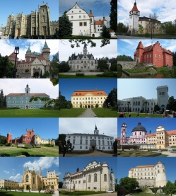

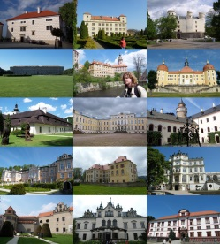

Notes:
Když je populace příliš velká na to, aby mohly být zjištěny vlastnosti jednotlivých proměnných, tak se nějakým způsobem vyberou jen někteří členové dané populace.

Slide 31

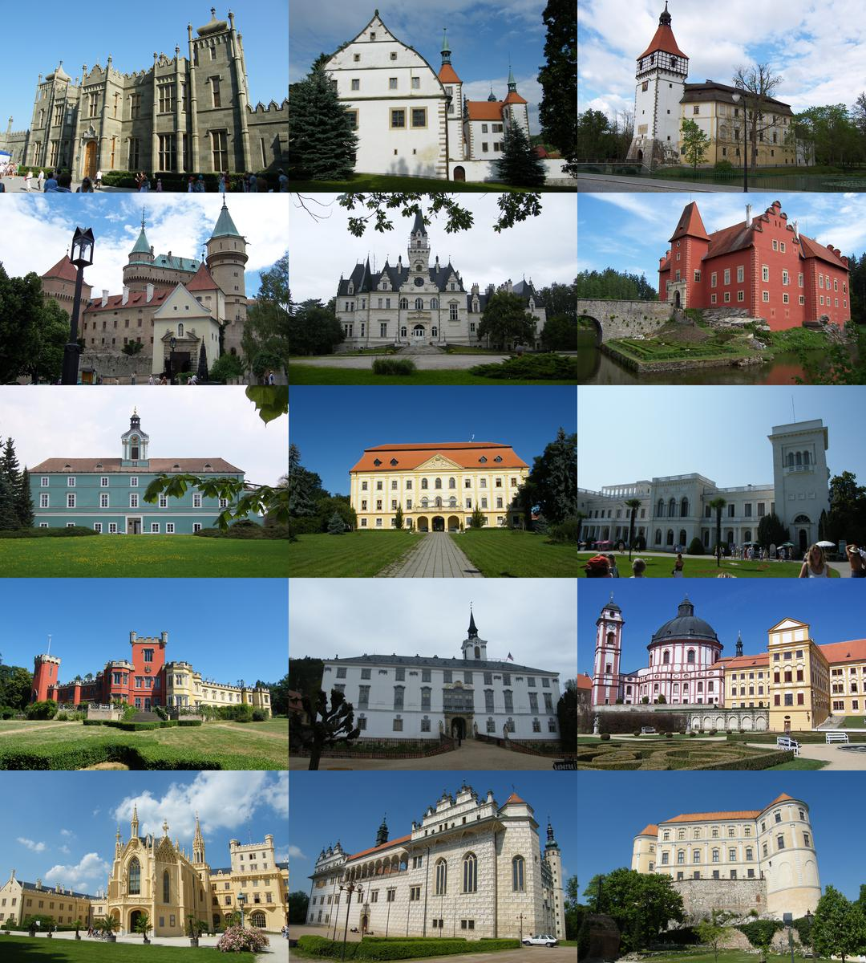
Notes:
Kvantitativní analýza nechce říct říci „všechno“ o jednom zámku, ale „něco“ o všech zámcích. Proto sleduje nějaké vlastnosti, které představují to „něco“.

Slide 32
Vzorek
Náhodný výběr
  Reprezentativnost
  Náročný na zdroje
Nenáhodný výběr
  Týká se všech způsobů sběru skrze internet
  Záměrný výběr
  Snaha maximalizovat varianci
Populace (základní soubor) – N
Vzorek (výběrový soubor) – n
Jedinec – X
Případ – x
Notes:
Způsobem, jak vybrat jen některé případy a zároveň si uchovat možnost mluvit o celé populaci poskytuje náhodný výběr. Náhodnost výběru znamená, že každý člen populace má stejnou pravděpodobnost být vybrán do vzorku.
Pokud je zámků v ČR třeba 1500, tak pravděpodobnost zařazení každého zámku je 1/1500. Pro výběr případů by pak dobrým způsobem třeba napsání jmen všech zámků na papírky a vylosování příslušného počtu papírků.
V případě obyvatelstva České republiky je takto „dokonale“ náhodný výběr neproveditelný a obvykle se postupuje metodou kvótního výběru, který říká, že má být vybrán určitý počet lidí s určitými charakteristikami (obvykle minimálně věk a pohlaví).
V případě zámku by kvótami mohla být třeba velikost a doba vybudování.
Pokud nelze provést náhodný výběr, pak není možné výsledky získané ze vzorku zobecnit na celou populaci. Řekněme, že bychom vybrali jenom zámky ležící do 10 km od dálnice. Pak bychom zjistili jenom to, jak vypadají tyto zámky, ale protože neznáme vlastnosti vzdáleněnjších zámků, nemohli bychom nic říct o českých zámcích obecně.
Toto má být ilustrace toho, co vlastně způsobuje sběr dat přes internet. Vybráni mohou být prostě jen lidé „u dálnice“.
Když se provede výběr, tak se musí provést přejmenování hlavních postav. Zatímco počet případů v populaci se jmenuje N tak ve vzorku je to jen n, stejně tak jednotka v rámci populace je X, zatímco ve vzorku jen x.

Slide 33
Vlastní dotazníkový výzkum
Riskantní variata
Důležité zvážit
  Co je populace?
  Dokáži získat reprezentativní vzorek dané populace?
  Jaké budu moci formulovat závěry, pokud nebudu mít reprezentativní vzorek?
  V případě sběru na internetu: Je zde populace přítomná?
  V návrhu výzkumu není potřeba předložit hotový dotazník (na co se budete ptát by měla ukázat sekce operacionalizace)

